Slide 1
KICKSTART 2ND OEUVRE

Slide 2
OBJECTIF: Anticiper la phase suivante du projet qu’est « les travaux personnels » pour la vivre la plus sereinement possible en répondant aux questions suivantes:
Quoi ?
Combien ?
Quelle enveloppe par logement ?
Quel complément de budget ?
Souscrit-on un prêt complémentaire ?
Quand ?
Comment ?

Slide 3
QUOI ?

Slide 4
VOICI LES POSTES INCLUS DANS LES TRAVAUX PERSONNELS
PLACO – Cloisons / habillage / isolation phonique
CUISINE - Hors électro-ménager
CHAUFFAGE – Radiateur / chauffage au sol + chape + isolant
SOLS – Revêtements + plinthes + isolant phonique
ELEC – Kit / internet inclus
SALLE DE BAIN – Meuble vasque / douche / baignoire
PLOMBERIE – Matériel uniquement
TOILETTES
PEINTURES
VMC
PORTES INTERIEURES
NB :
Enduit grange phasé ←
Terrasses phasées ←
Hors d’eau hors d’air fait ←
ITI toits/grange faites ←
Escaliers & balcon faits ←
Planchers/Solivages faits ←

Slide 5
ORDRE DE GRANDEUR DE CHAQUE POSTE
Exemple du logement violet
PLACO – 28%
CUISINE – 16%
CHAUFFAGE – 12 %
SOLS – 12%
ELEC – 10%
SALLE DE BAIN – 6%
PLOMBERIE – 4%
PEINTURES – 4%
PORTES INTERIEURES – 2%
100 %
TOILETTES – 4%
VMC – 2%

Slide 6
COMBIEN
ON
A ?

Slide 7
BUDGET TOTAL POUR LES TRAVAUX PERSONNELS
+ lot 6 jaune + communs
240 000 €
Pour savoir comment les répartir
ESTIMATION AVEC 3 ETUDES DE CAS
+ estimation communs

Slide 8
PARTI PRIS SUR LA METHODOLOGIE
Contexte
Respecter l’engagement collectif : quelle que soit sa surface ou ses parts de SCIA, fournir à chaque foyer une enveloppe suffisante pour finir son logement.
Objectifs
Approche réaliste et spécifique à nos logements
Garantir et sécuriser les finitions de chaque logement
Être équitable sur base de simulations raisonnables et comparables
Non-objectifs
Eviter les comptes d’apothicaires et les comparaisons
Eviter de définir un « niveau de gamme acceptable » pour chaque chose

Slide 9
LOGEMENT VIOLET
Equivalent rouge
-
LOGEMENT VERT
Equivalent marron
-
LOGEMENT ORANGE
Equivalent jaune
-

Slide 10
ESTIMATIONS
LOGEMENT VIOLET
Equivalent rouge
43 758 €
LOGEMENT VERT
Equivalent marron
41 215 €
LOGEMENT ORANGE
Equivalent jaune
28 048 €

Slide 11
ESTIMATIONS
/ BUDGET TOTAL
LOGEMENT VIOLET
Equivalent rouge
43 758 €
= 18,23%
LOGEMENT VERT
Equivalent marron
41 215 €
= 17,17%
LOGEMENT ORANGE
Equivalent jaune
28 048 €
= 11,69%

Slide 12
ESTIMATIONS
/ BUDGET TOTAL
% PARTS SCIA
LOGEMENT VIOLET
Equivalent rouge
43 758 €
= 18,23%
17,25%
LOGEMENT VERT
Equivalent marron
41 215 €
= 17,17%
18,1%
LOGEMENT ORANGE
Equivalent jaune
28 048 €
= 11,69%
11,28%

Slide 13
ESTIMATIONS
/ BUDGET TOTAL
% PARTS SCIA
ENVELOPPES
LOGEMENT VIOLET
Equivalent rouge
43 758 €
LOGEMENT VIOLET
41 400 €
= 18,23%
17,25%
LOGEMENT VERT
Equivalent marron
41 215 €
LOGEMENT VERT
43 440 €
= 17,17%
18,1%
LOGEMENT ORANGE
Equivalent jaune
28 048 €
LOGEMENT ORANGE
27 072 €
= 11,69%
11,28%

Slide 14
% PARTS SCIA
ENVELOPPES
LOGEMENT VIOLET
41 400 €
17,25%
LOGEMENT VERT
43 440 €
18,1%
LOGEMENT ORANGE
27 072 €
11,28%

Slide 15
% PARTS SCIA
ENVELOPPES
LOGEMENT VIOLET
41 400 €
17,25%
LOGEMENT ROUGE
42 792 €
17,83%
LOGEMENT VERT
43 440 €
18,1%
LOGEMENT MARRON
41 712 €
17,38%
LOGEMENT ORANGE
27 072 €
11,28%
RESTANT
43 584 €
18,16%

Slide 16
% PARTS SCIA
ENVELOPPES
/!\ 0% d’imprévus/aléas /!\
LOGEMENT VIOLET
41 400 €
17,25%
LOGEMENT ROUGE
42 792 €
LOGEMENT JAUNE
27 072 €
11,28%
17,83%
COMMUNS
16 512 €
LOGEMENT VERT
43 440 €
6,88%
18,1%
ESTIMATION
15 959 €
LOGEMENT MARRON
41 712 €
17,38%
LOGEMENT ORANGE
27 072 €
11,28%
RESTANT
43 584 €
18,16%

Slide 17
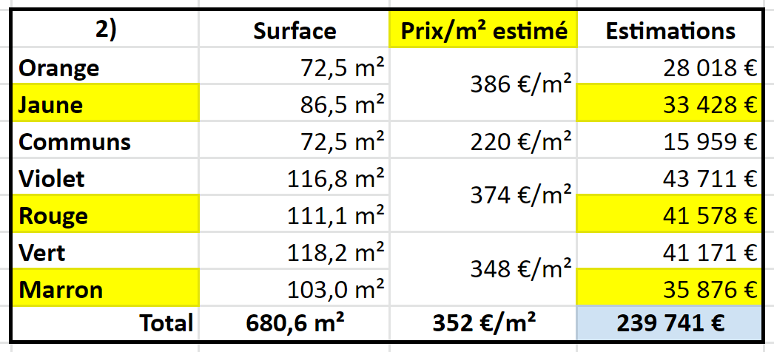

Slide 18
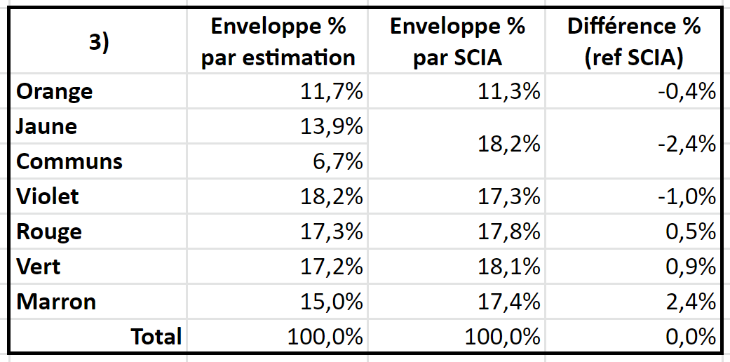

Slide 19
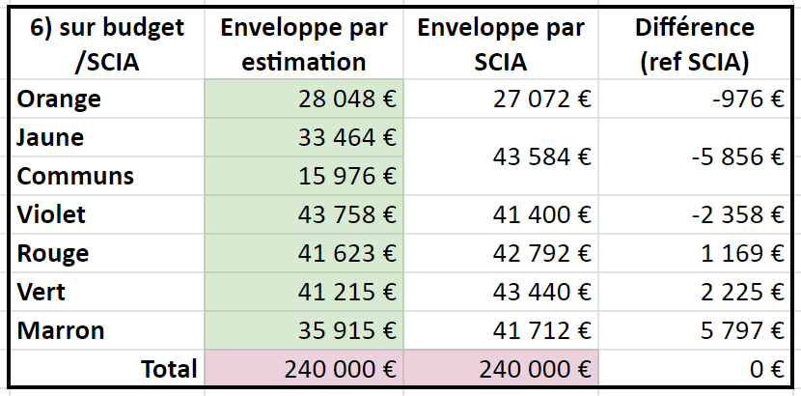

Slide 20
DISC → PDD
Quelle répartition des enveloppes en % ?

Slide 21
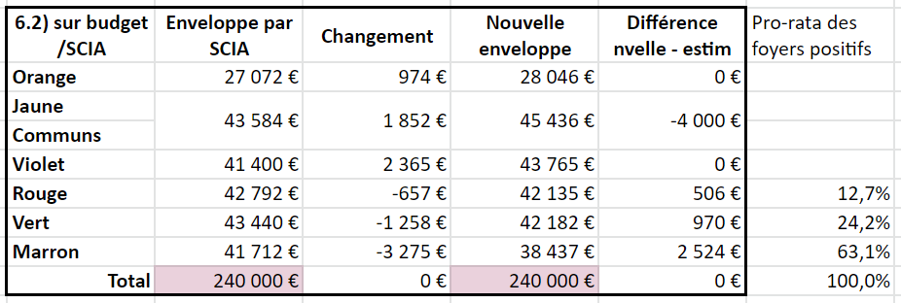
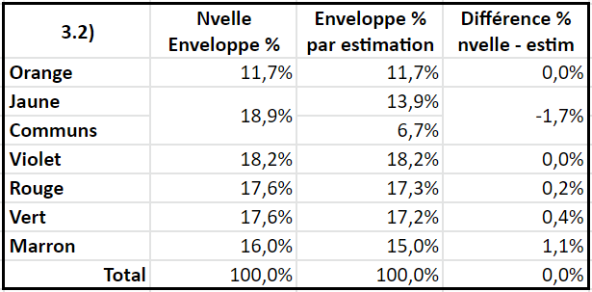

Slide 22
COMPLEMENT
DE

Slide 24
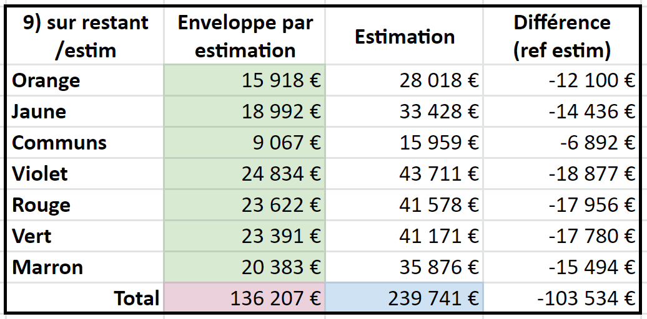
NB :
Enduit grange phasé
Terrasses phasées
0% d’imprévus/aléas

Slide 25
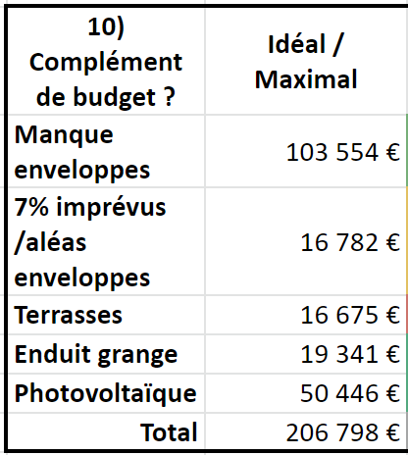

Slide 26
PRÊT COMPLÉMENTAIRE
Changement
de prez

Slide 28
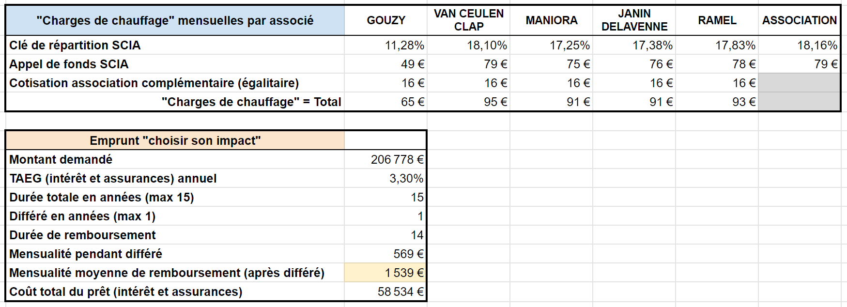
Business Plan
à complément idéal / maximal

Slide 29
Business Plan
Sans aucun impact sur les foyers ☺

Slide 30
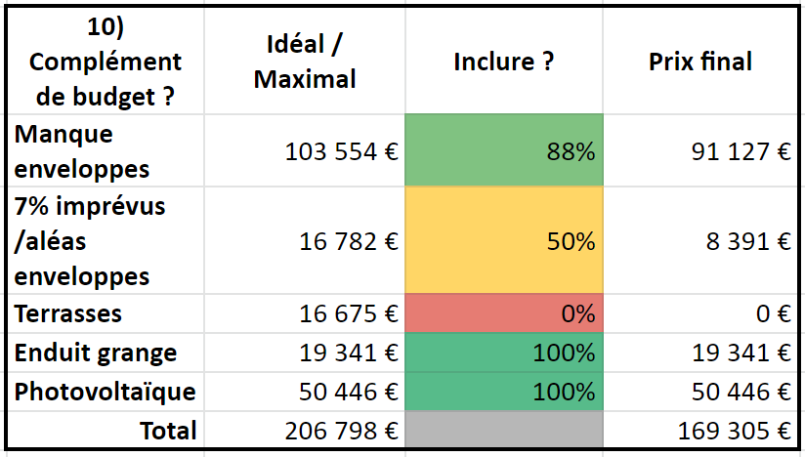
MIN ?

Slide 31
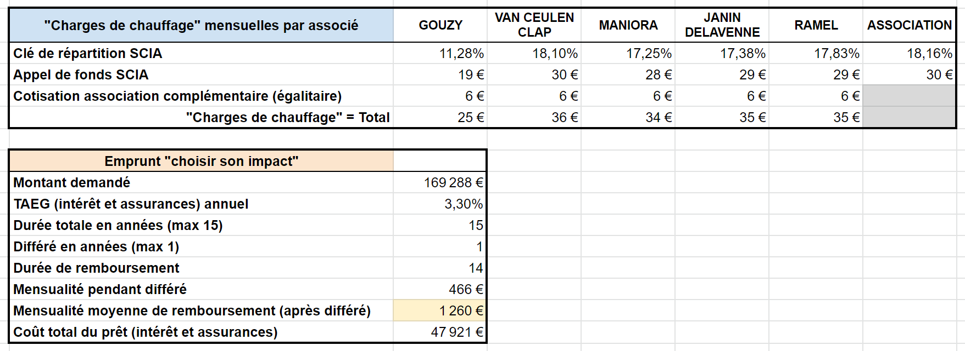
Business Plan
à complément de budget MIN

Slide 32
DISC → PDD
Si prêt complémentaire,
Quel montant ?

Slide 33
QUOI ?

Slide 34
TRAVAUX PERSONNELS
JANVIER
FEVRIER
MARS
AVRIL
MAI
JUIN
JUILLET
AOUT
SEPTEMBRE
Plomberie
VMC
Electricité
Placo
8 semaines
Chauffage sol
Chape
Séchage
Peinture plafond
Porte intérieur
Sous couche sol
Peinture/carrelage
Murs
plancher/carrelage
Sols
Cuisine
Toilettes
SDB
Plinthes
Radiateurs
Mesures cuisine pour commande

Slide 35
TRAVAUX COLLECTIF
JANVIER
FEVRIER
MARS
AVRIL
MAI
JUIN
JUILLET
AOUT
SEPTEMBRE
Plomberie
VMC
Electricité
Placo
8 semaines
Chauffage sol
Chape
Séchage
Peinture plafond
Porte intérieur
Sous couche sol
Peinture/carrelage
Murs
plancher/carrelage
Sols
Cuisine
Toilettes
SDB
Plinthes
Radiateurs
Mesures cuisine pour commande
Planchers
Isolation sous toit
Menuiserie
4 semaines
Bardage
ITE maison
ITI grange
Assainissement
Terrasses

Slide 36
TRAVAUX PRO
JANVIER
FEVRIER
MARS
AVRIL
MAI
JUIN
JUILLET
AOUT
SEPTEMBRE
Plomberie
VMC
Electricité
Placo
8 semaines
Chauffage sol
Chape
Séchage
Peinture plafond
Porte intérieur
Sous couche sol
Peinture/carrelage
Murs
plancher/carrelage
Sols
Cuisine
Toilettes
SDB
Plinthes
Radiateurs
Mesures cuisine pour commande
Planchers
Isolation sous toit
Menuiserie
4 semaines
Bardage
ITE maison
ITI grange
Assainissement
Terrasses
Raccord réseau d’eau
Plomberie
Raccord apparts
Raccord Enedis
Chaudière + panneaux ECS
Photovoltaïque
Façades
Escaliers

Slide 37
TRAVAUX PERSONNELS
(Appartement vert)

Slide 38
QUOI ?
COMMENT FAIRE?
ON
A ?

Slide 39
Anticipation des interventions des pros? Les booker rapidement?
Quand-est ce qu’on fait les communs?
Quand-est ce qu’on fait le logement jaune?
Comment gérer en parallèle les travaux collectifs et individuels?
Mutualisation des achats de matériaux?
Quelle comptabilité?
…

Slide 40
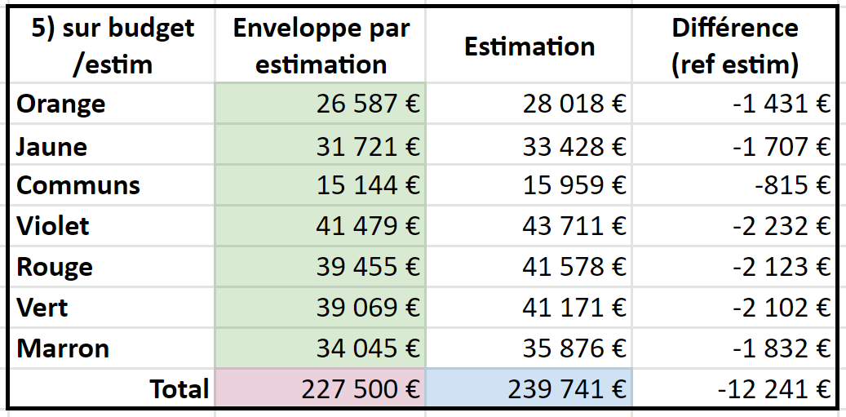

Slide 41
